Slide 1
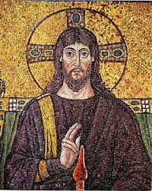
КУЛТУРНА И ЦРКВЕНА БАШТИНА
НАРОДА
  -Баштина је вера у прошлост која има смисао(народно стваралаштво,духовне вредности,историјски црквени споменици).
  -Баштина коју смо ми наследили је вера у Васкрслог Господа Исуса Христа,јединог Баштеника,коју су нам донели светитељи који су нас кроз њу повезали са свим Оцима у историји Цркве.

Slide 2

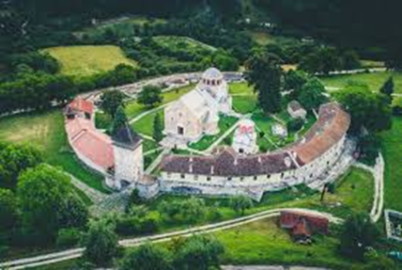
0СТВАРЕЊЕ БАШТИНЕ
Баштина се остварује у целокупном животном искуству.
Црквена и манастирска баштина-Средњовековни манастири у Србији имају једноставну и непроценљиву културно-историјску вредност.
Наших 212 манастира(Ђурђеви Ступови,Студеница,Пећка Патријаршија,Грачаница,црква Богородице Љевишке и др.) су увршћени у Унескову листу светске баштине.

Slide 3
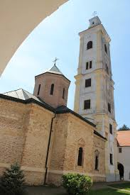
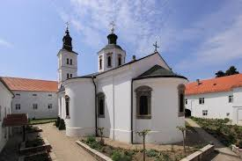
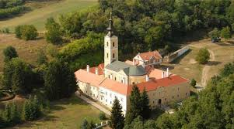
ВАЖНОСТ СРПСКИХ МАНАСТИРА
Манастири носе са собом причу српског задужбинарства.На обронцима Фрушке горе има 16 манастира из 15. и 16. века.Крушедол,Хопово,Гргетак,Велика Ремета,Шишатовав,Јазак,Раваница,Беочин...

Slide 4
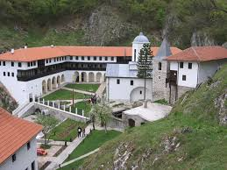
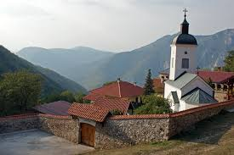
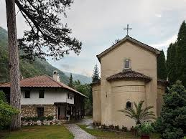
МАНАСТИРИ КОЛУБАРСКЕ КЛИСУРЕ
У 15. веку подигнути су манастири Овчарско Кабларске клисуре. Благовештење,Никоље,Сретење,Св.Тројица.

Slide 5
Разарање манастира
Косовско Метохијски манастири су из 13.века,долина Ибра и Рашка.
Моравски манастири су из 15.бека.они су огњиште врлина где су лепотом Христовом заблистали бројни светитељи.
Поред тога што имају верски и духовни значај манастири представљају и сведоке бурног историјског трајања државе и народа.Више пута паљени разарани али опет обновљени.
У Србији има 405 манастира, а на Косову и Метохији 2800,од чега је 300 порушено.

Slide 6

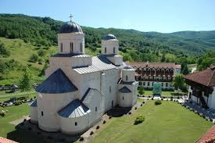
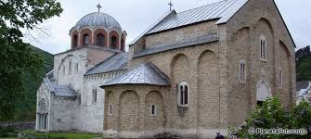
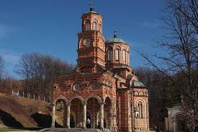
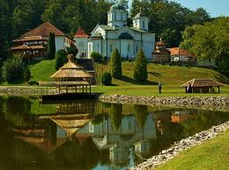
МАНАСТИРИ СРБИЈЕ

Slide 7
УНА ЧАВИЋ 8-3
МАНАСТИРИ СРБИЈЕ,СРПСКО БЛАГО.

